Slide 1
Integración de las herramientas de análisis MAST en un entorno de desarrollo dirigido por modelos y basado en Eclipse
Trabajo fin de máster de computación.
Melitón Pablo Mangué.
Universidad de Cantabria. Octubre 2013

Slide 2
MDE y Sistemas de tiempo real
Este trabajo se enmarca en dos campos diferentes
Aplicación de MDE al desarrollo de sistema de tiempo real
MDE
Sistemas de tiempo real
Notes:
Este trabajo se enmarca en dos grandes campos:
MDE:
Hhace hincapié en la creación de software a partir del uso sistemático de modelos, los cuales desempeñan el papel principal de todo el proceso de desarrollo y ciclo de vida del software.
Un modelo es una representación abstracta de un dominio, sistema o entidad del mundo real, que captura sus elementos importantes y las relaciones entre ellos. En MDE, cada modelo ha de ser conforme a un metamodelo, el cual describe la estructura y características de los modelos, restringiendo el tipo de elemento que pueden aparecer y las relaciones que se pueden establecer entre ellos.
Persigue elevar el nivel de abstracción en el desarrollo de software
Aumenta la productividad, reduce los errores de programación y facilitar la adaptación,
Su objetivo final es disminuir el coste y mejorar la calidad de las inversiones en software
Sistemas de tiempo real
Un sistema de tiempo real es una combinación de uno o varios computadores, dispositivos de hardware de I/O y software de propósito especial, en el que:
Hay una fuerte interacción con el entorno.
Ese entorno cambia con el tiempo.
El sistema controla o reacciona de forma simultánea a diferentes aspectos del entorno.
El funcionamiento correcto no sólo depende de los resultados del cálculo, sino también del instante en el que se generan esos resultados,
Para poder asegurar que un sistema de tiempo real es correcto, en necesario imponer una serie de requisitos temporales a las respuestas que implementa el sistema. Según la severidad a la hora de cumplir los requisitos temporales, los sistemas de tiempo real pueden ser:
Estrictos, el incumplimiento de un requisito representa un fallo irrecuperable del sistema.
Laxos: los requisitos se cumplen en promedio.

Slide 3
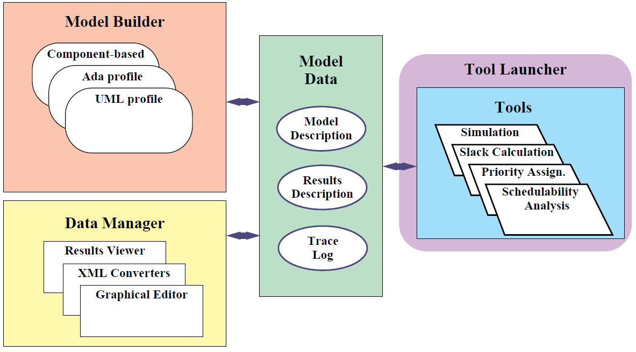
El entorno MAST
Versiones de los modelos de datos
v2.0
Versiones de las herramientas
v1.4
Notes:
Es un entorno para el modelado y análisis de sistemas de tiempo real, desarrollado por el grupo CTR de la universidad de Cantabria. Proporciona una metodología de modelado para la formulación del modelo de tiempo real de un sistema, así como un conjunto de herramientas que pueden aplicar diferentes tipo de análisis: Simulación (en java y no su lanzamiento es diferente a esta implementación), cálculo de Slacks, asignación de prioridades, análisis de planificabilidad.
No hablar del constructor de modelos, ni del gestor de datos. Centrase en el modelo de datos como elemento central de MAST.
El modelo de datos está compuesto por:
- modelo de descripción del sistema: describe el comportamiento temporal del sistema como un conjunto de transacciones, ejecutadas en respuesta eventos externos o procedentes del reloj del sistema.
- Modelo de resultados. Describe los resultados obtenidos después de aplicar el análisis correspondiente.
- Modelo de trazas: describe las trazas de ejecución de la simulación del comportamiento del sistema.
Herramientas de análisis de planificabilidad, que aplicando técnicas analíticas de peor caso, permiten verificar el cumplimiento de requisitos de tiempo real estricto.
Herramienta de simulación, que aplicando técnicas basadas en simulación permiten verificar el cumplimiento de requisitos de tiempo real laxo.
Herramientas de cálculo de holguras, que permiten evaluar cómo de lejos está un sistema de ser planificable (o cómo de cerca de dejar de serlo).
Herramientas de asignación de parámetros de planificación, que permiten calcular los parámetros de planificación – prioridades y techos de recursos compartidos - que hacen a un sistema planificable.
El entorno MAST se encuentra actualmente en pleno proceso de evolución hacia su versión 2.0, tratando de adaptarlo a una visión más orientada a MDE. Los modelos de datos de la nueva versión ya han sido definidos, dando lugar a los metamodelos MAST 2.0 [4], MAST Results 2.0 y MAST Traces 2.0. Estos nuevos metamodelos incorporan nuevos elementos de modelado y redefinen mejor algunos de los anteriores [5]. Sin embargo las herramientas, excepto el simulador, todavía no han sido actualizadas. Esto hace que la mayoría de ellas sigan admitiendo únicamente como entrada modelos acordes a la versión MAST 1.4.

Slide 4
Entorno RT-MDE
Un proceso de desarrollo requiere de un entorno. RT-MDE que integra modelos, herramientas y mecanismos interacción con el operador.
La plataforma (Eclipse) y el dominio (STR) y metodología (MAST) son ortogonales.
Esta implementación se denomina RT-MDE
Entorno RT-MDE
Metodología MAST
Plataforma Eclipse
Notes:
Una de las líneas de investigación que actualmente CTR es la aplicación e MDE al diseño de STR, la cual comprende la especificación de una metodología RT-MDE para la construcción de entornos de desarrollo basado en MDE y destinados a tales aplicaciones. En consecuencia, un entorno MDE integra:
Modelos mediantes lo que se formula la información acerca del sistema bajo desarrollo.
Las herramientas mediante las cuales se realizan los procesos de desarrollo soportando por el entorno,
Los mecanismos y recursos (textuales, tabulares, gráficos) para la integración con el operador.
se ha implementado el entorno sobre la plataforma Eclipse porque su framework de modelado soporta de forma natural la disciplina MDE, infraestructura del workbench de Eclipse posibilita una implementación inmediata y estandarizada del entorno y su arquitectura modular (basada en plug-ins) hace que el mecanismo de integración de nuevas funcionalidades sea robusto y confiable.
En la construcción de un entorno, se deben considerar un dominio específico, la plataforma de soporte y una metodología, ortogonales entre ellos. En este caso, la metodología es MAST, el dominio de tiempo real, y la plataforma eclipse.
PÁGINA 20 de la memoria

Slide 5
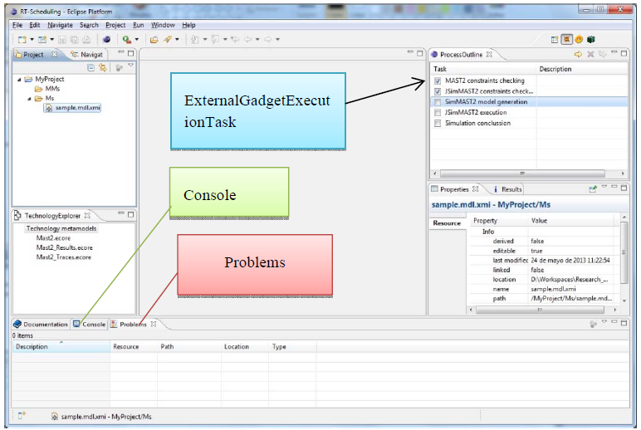
El entorno RT-MDE
Notes:
Integración de recursos del entorno. Por ejemplo, MAST, simulador, etc.
La plataforma Eclipse proporciona soporte MDE a través de su proyecto de primer nivel Eclipse Modeling Project (EMP) y en concreto su subproyecto Eclipse Modeling Framework (EMF), El núcleo de EMF está constituido por el lenguaje de metamodelado Ecore, cuya principal ventaja es su simplicidad (mucho más reducido que el MOF definido por OMG) y que cubre básicamente los aspectos estructurales de los metamodelos.
EMF proporciona serialización XMI tanto para los meta-modelos formulados mediante Ecore como para los modelos conformes a ellos, así como editores genéricos para su manipulación y la posibilidad de generar automáticamente una representación de un metamodelo codificada en Java. Sin embargo, lo más importante de todo es que EMF supone la base para la interoperabilidad con todo el resto de subproyectos y herramientas de EMF.

Slide 6
Objetivos
Objetivo principal: Integrar MAST en el entorno RT-MDE
  Definir mecanismo de interacción entre el entorno RT-MDE y herramientas externas
  Validar el mecanismo definido para el caso de MAST
  Procesar modelos Ecore desde Ada y aplicarlos a MAST 2.0
Notes:
Explicar páginas 7, 8 y 9. Tiempo 4 minutos.
¿Por qué integrar y no usar directamente el MAST ya disponible, creando un agente de lanzamiento?
• Va en contra de la idea de entorno integrado, dónde toda la información (modelos, resultados, problemas, etc.) se muestra dentro de los recursos propios del entorno.
• Al ejecutarse MAST en consola del sistema operativo, no es posible hacer un seguimiento de la ejecución del proceso de análisis. Si lo que se pretende es que toda la información (advertencias, errores, resultados, seguimiento en consola) se gestione desde el entorno, no habría manera de llevar a cabo esta labor.
• Debería abordarse la tarea de realizar las conversiones de los modelos de entrada y resultados, ya que el entorno RT-MDE utiliza modelos Ecore conformes al metamodelo MAST 2.0, mientras que la herramienta MAST admite modelos XML o textuales conformes al metamodelo MAST 1.4.
-

Slide 7
Ecore Models for Ada Aplications (EM4Ada)
Características principales
Es una librería Ada 2012,
Interfaz para lectura, manipulación y generación programática de modelos Ecore.
Independiente del metamodelo
Los modelos son manejados en forma de un único fichero de texto, formulado de acuerdo a la implementación que ofrece EMF del estándar XMI.
Notes:
Explicación página 11. tiempo (40 seg. – 1 minuto)

Slide 8
Ecore Models for Ada Aplications (EM4Ada)
M_Object
Describe un objeto del modelo, que representa una instancia de una de las clases definidas en el metamodelo
Resource
Representa el recurso físico – fichero XMI – en el que se almacena un modelo de forma
persistente
M_Data_Value
Describe cualquier valor escalar que puede ser asignado como valor a un atributo de cualquier objeto
Notes:
Explicación páginas 11, 12, y 13. 1 Minuto

Slide 9
Detalles técnicos
Modelos Ecore-XMI
  Objetos: atributos y referencias (asociación y composición)
  Clase de un objeto
  El problema de los identificadores
SAX. Simple API for XML
  Basado en eventos en lugar de árbol (Start_Document, End_Document, Start_Element, End_Element, Charactet, etc.).
  Rapidez y bajo consumo de memoria.
  Difícil manipulación de los objetos.
Lectura eficiente
  Creación de objetos vacíos para luego rellenar los atributos
  Se evita el doble recorrido
Notes:
El uso de modelos Ecore ha requeridido el planteamiento sobre la forma que implemen

Slide 10
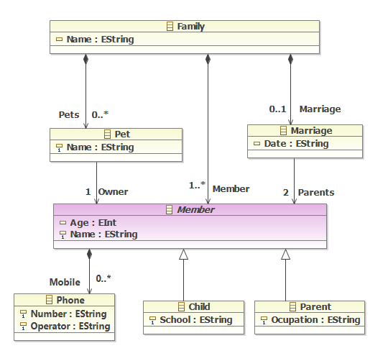
Detalles técnicos
Modelos Ecore-XMI
Metamodelo Ecore
  Objetos: atributos y referencias (asociación y composición)
  Clase de un objeto
  El problema de los identificadores
Estructura completa que deben tener los modelos
<?xmlversion="1.0"encoding="ASCII"?>
<family:Family xmi:version="2.0“ Name="Familia Vidal Nieto">
<Member xsi:type="family:Parent" Name="Lorenzo Vidal Elche"
Age="50" Ocupation="Enfermero">
<Mobile Number="000 000 000" Operator="Vodafone"/>
<Mobile Number="222 444 000" Operator="Yoigo"/>
</Member>
<Member xsi:type="family:Parent" Name="Natividad Nieto Lozano"
Age="36" Ocupation="Contable"/>
<Member xsi:type="family:Child" Name="Silverio Vidal Nieto"
Age="4" School="IES Santa Clotilde"/>
<Pets Name="Bracco" Owner="//@Member.1"/>
<Marriage Parents="//@Member.0 //@Member.1" Date="10-02-2006"/>
</family:Family>
Notes:
- El programador debe conocer la clases concretas que no sean subclases. Sin el metamodelo, no es posible determinarlas.
-

Slide 11
Proceso de invocación desde RT-MDE
<<Process>>
Integrated External Gadget
<<task>>
... previous steps
<<task>>
external gadget execution
<<task>>
proccess results
<task>>
next steps ...
Se entiende por artefacto externo, cualquier elemento software que se ejecuta fuera de la máquina virtual Java del entorno.
Sólo la segunda etapa se ejecuta fuera del entorno RT-MDE

Slide 12
Integración de un artefacto externo a RT-MDE
RT-MDE Node
JVM
RT-MDE
RT-MDE Tool
External Gadget Node
Wrapper
(deamon)
External Gadget Adapter
*
Gadget
TCP – Socket
Communication
Service
XMI Models
TCP – Socket
Communication
Service
Notes:
La tool es la herramienta integrada. Cuando llegue a la etapa propiamente de ejecución, una tarase encargará de llevar a cabo esta labor. Esta tarea es external gadget adapter.
Discos ineficientes y exigen mismo nodo, pipes dependientes de la plataforma, exigen mismo SO. Sockets valen para cualquier situación, incluso si ambos están en nodos diferentesl.
Se envian modelo xmi.
El daemon gestiona varios gadget, todos los localizados en un nodo, se simplifica el mecanismo de localización

Slide 13
Invocación desde RT-MDE
Genéricos
Discovery_model [39100]
Discovery_MModel
[39000] Connection_Model
Wrapper
(deamon)
Connection_MModel
[connection OK]
External Gadget Adapter
Config_Model [config_port]
Gadget
Metamodelos
Problem_MModel
Input_Model [Model_port]
Status_MModel
Text_Line_MModel
[Console Port] Text_Line_Model
Text_Line_Model [EG_Iput_port]
[Problem_Port] Problem_Model
Config_MModel
Input_MModel
[Status_Port] Status_Model
Result_MModel
[Result_Port] Result_Model
Específicos de herramienta

Slide 14
Estructura del Wrapper
Config_Port,
Input_Port,
Result_Port,
Console_Port,
EG_Input_Port,
Problem_Port,
Status_Port,

Slide 15
Estructura del Gadget

Slide 16
Adaptación a MAST

Slide 17
Modelos Específicos de MAST

Slide 18
Secuencia de lanzamiento

Slide 19
Análisis de un modelo MAST 2.0
El método Mast_Analysis(InOut Config: Mast_Analysis_Config) de la clase Mast_Model permite llevar a cabo el análisis de un MAST 2.0. Los resultados del análisis se guardan en el campo Results.
Notes:
El diagrama de actividad muestra cómo opera este método.
La clase abstracta Model sirve de base para todos los modelos y ofrece método comunes para trabajar con ellos.

Slide 20
Conclusiones y trabajo futuro
Conclusiones:
La principal aportación de este trabajo es la integración de las herramientas MAST en su versión 1.4 en el entorno RT-MDE, es decir, en un entorno integrado de desarrollo plenamente dirigido por modelos y basado en Eclipse.
Se ha diseñado un mecanismo para la interacción entre el entorno RT-MDE y cualquier herramienta externa,
Se ha diseñado una librería Ada que permite procesar modelos XMI conformes a metamodelos Ecore.
Trabajo futuro:
Desarrollo de un módulo Ada que permita procesar modelos XMI conformes a metamodelos Ecore sin requerir del usuario un conocimiento previo del metamodelo asociado.
Extender la funcionalidad de la librería EM4Ada, haciéndola configurable, de maneraque se pueda trabajar con identificadores explícitos
Desarrollar una tecnología para la configuración e instanciación automática de aplicaciones Ada orientadas a objeto en base a modelos EMF/Ecore
Notes:
La librería se ha utilizado para procesar y generar, respectivamente, los modelos de entrada y los modelos de resultados de las herramientas MAST en su versión 2.0. Sin embargo, la librería constituye una aportación en sí misma, ya que puede ser utilizada para procesar modelos independientemente de su metamodelo.

